Slide 1

Piano Formativo 2026

Slide 2


ASSOCIAZIONE VOLONTARI ITALIANI SANGUE ODV
Provinciale Ravenna
Modulo 1
Lo Statuto e il Regolamento
Lo Statuto: Definisce la nostra missione e i valori (Chi siamo).
Il Regolamento: Definisce le procedure operative (Come lavoriamo).
Il Valore Legale: Sono gli atti che garantiscono il riconoscimento giuridico e l'iscrizione al RUNTS (Terzo Settore).
Il Socio: Non è un utente, ma un "azionista di solidarietà" con diritto di voto e dovere di coerenza.
"Senza regole, non c'è associazione. Lo Statuto ci protegge tutti."

Slide 3
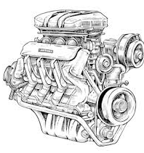
ASSOCIAZIONE VOLONTARI ITALIANI SANGUE ODV
Provinciale Ravenna
Modulo 2
il "Motore" dell'AVIS
RUNTS Il Registro Unico Nazionale Terzo Settore
Amministrazione e Contabilità Semplificata
GDPR (General Data Protection Regulation)
Sicurezza e Antinfortunistica

Slide 4
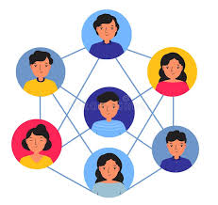
ASSOCIAZIONE VOLONTARI ITALIANI SANGUE ODV
Provinciale Ravenna
Modulo 3
Risorse Umane e Crescita
Ricerca Volontari
Accoglienza del Volontario
Mantenimento dei volontari
Il Passaggio Generazionale

Slide 5


ASSOCIAZIONE VOLONTARI ITALIANI SANGUE ODV
Provinciale Ravenna
Modulo 4
AVIS e la Comunità: Focus Scuole
Rapporti con le Scuole
Linguaggio e Metodo
Strumenti e Kit Didattici
Il Volontario Formatore

Slide 6

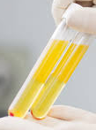
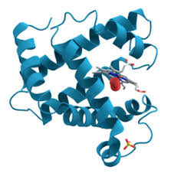

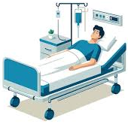
Modulo 5 - Plasma e Farmaci Plasma derivati
Fornire ai dirigenti gli strumenti per comunicare l'importanza
della donazione in aferesi e il destino del plasma donato
ASSOCIAZIONE VOLONTARI ITALIANI SANGUE ODV
Provinciale Ravenna
Che cos'è il Plasma? (Il concetto di "Parte Liquida")
Composizione
Aferesi vs Sangue Intero
Le Proteine "Salvavita" (Cosa estraiamo?)
Albumina
Immunoglobuline
Fattori della Coagulazione
L'autosufficienza: Una questione di sovranità sanitaria
L'Italia e l'estero
Etica della donazione
Il Paziente Tipo: Chi stiamo aiutando?
Pazienti Rari
Terapie Intensive

Slide 7

ASSOCIAZIONE VOLONTARI ITALIANI SANGUE ODV
Provinciale Ravenna
🗓️ Programma:
"AVIS Ravenna Day - Formazione Integrata"
Sede: Provinciale Ravenna
Orario | Modulo | Argomento Principale (dalle tue Slides)
09:00 - 09:15 | Apertura | Saluti istituzionali e obiettivi della giornata.
09:15 - 10:30 | MODULI 1 & 2 | L'Istituzione e le Regole: Statuto, adempimenti RUNTS, Bilancio e Privacy.
10:30 - 10:45 | Coffee Break | Pausa caffè e networking tra le sezioni comunali.
10:45 - 12:15 | MODULI 3 & 4 | Le Persone e il Territorio: Ricerca volontari, accoglienza e come parlare nelle scuole della provincia.
12:15 - 13:45 | Pausa Pranzo | Pranzo conviviale (fondamentale per fare squadra).
13:45 - 15:15 | MODULO 5 | Il Cuore della Donazione: Approfondimento su Plasma, Aferesi e Farmaci Plasmaderivati.
15:15 - 16:00 | Conclusioni | Quiz finale di verifica, confronto libero e consegna attestati.

Slide 8
Grazie !

